Slide 1
数据库系统概论
第三章 SQL习题

Slide 2
SQL习题 1
课后题4、5
从设计数据库开始（假设我们在做一个小项目）
    需求 （P71的表是如何得来）
      实际需求：
      一个供应商可以给若干项目多种零件；
      每个项目可以使用不同供应商的零件；
      每种零件可以由不同供应商供给；
    画出 ER图
    ER图到关系模式的转换 → 设计表 选择主码、外码
    建表（数据定义 第4题）
    数据的查询、操作（完成第四、五题）
优化

Slide 3
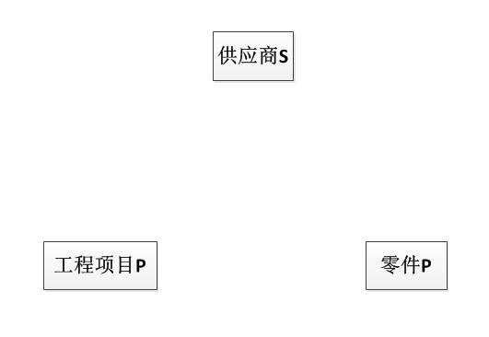
SQL习题 1
ER图

Slide 4
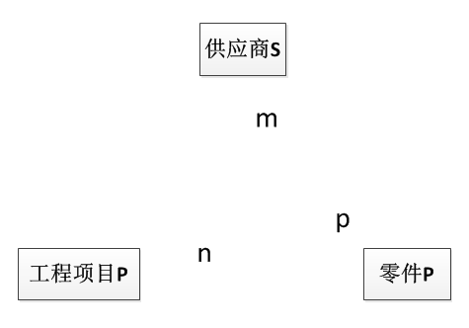
SQL习题 1
ER图

Slide 5
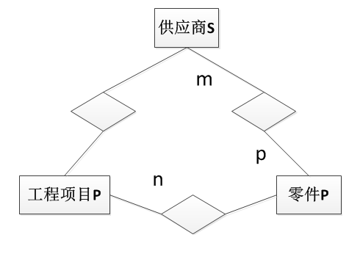
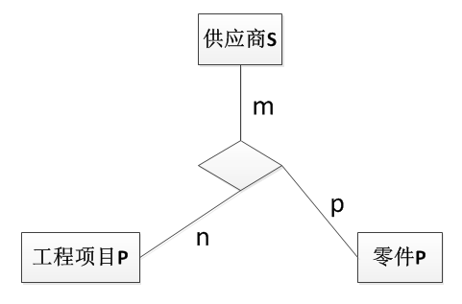
SQL习题 1
ER图
OR
？

Slide 6
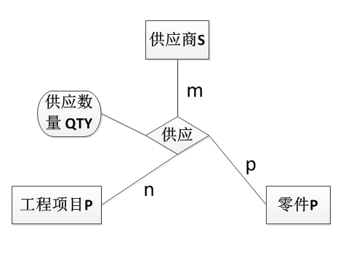
SQL习题 1
ER图

Slide 7
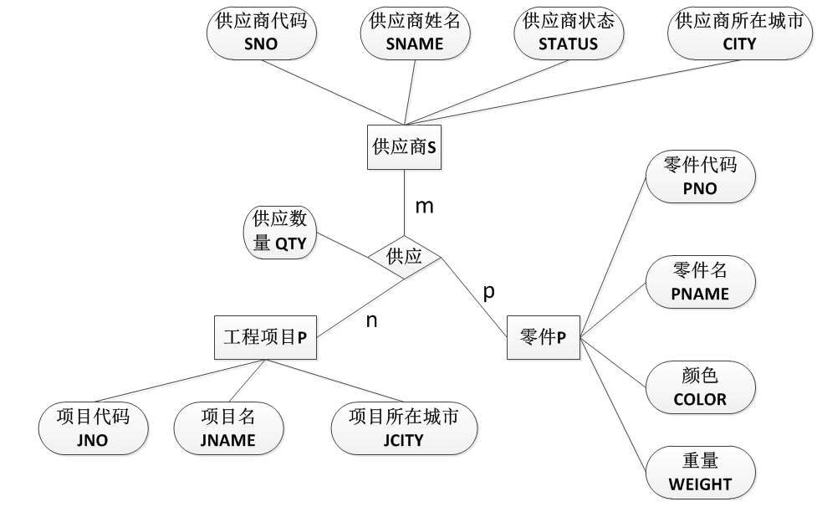
SQL习题 1
ER图

Slide 8
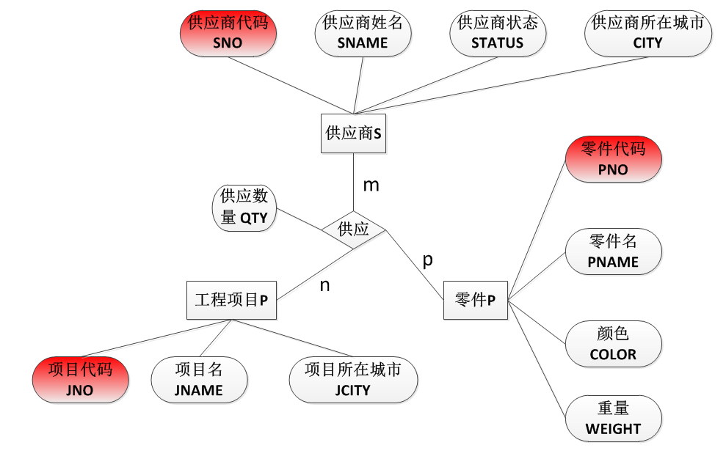
SQL习题 1
ER图

Slide 9
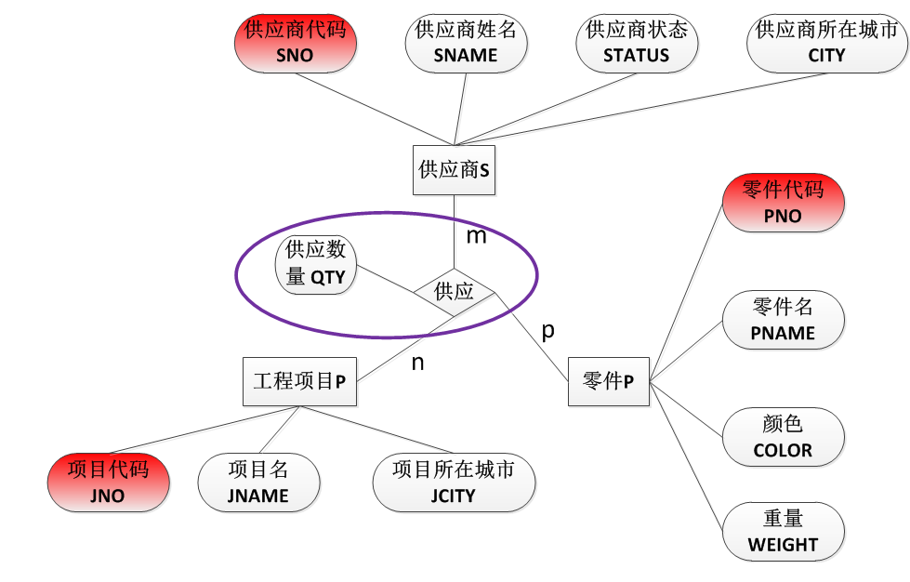
SQL习题 1
ER图

Slide 10
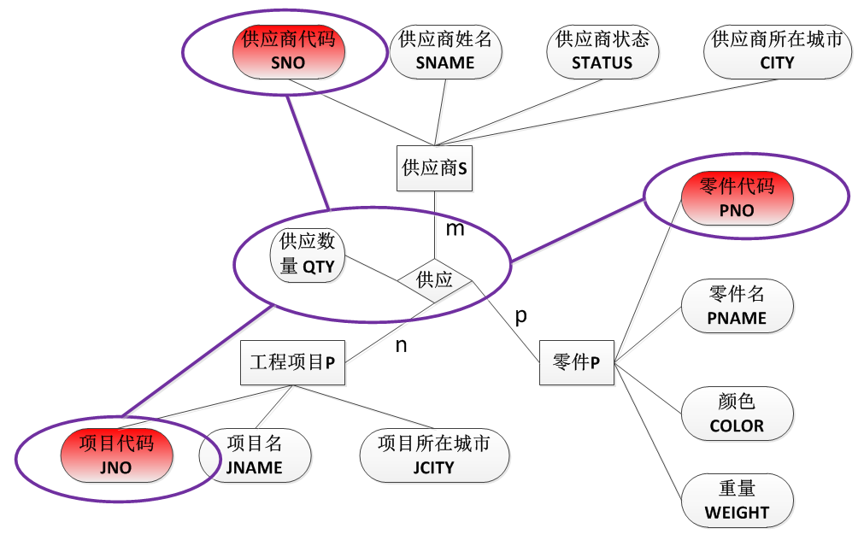
SQL习题 1
ER图
引用
引用
引用

Slide 11
SQL习题 1
3个实体的多对多关系→一个关系表
主码
SPJ(SNO, PNO, JNO, QTY)
S(SNO, SNAME, STATUS, CITY)
外码
P(PNO, PNAME, COLOR, WEIGHT)
J(JNO, JNAME, CITY)
三个实体及一个三个实体间的多元联系
转化为
4张表

Slide 12
SQL习题 1
数据定义（表的建立）
S(SNO, SNAME, STATUS, CITY)
CREAT TABLE S
(SNO CHAR(3) PRIMARY KEY,
SNAME CHAR(10),
STATUS CHAR(2),
CITY CHAR(10));

Slide 13
SQL习题 1
数据定义（表的建立）
P(PNO, PNAME, COLOR, WEIGHT)
CREAT TABLE P
(PNO CHAR(3),
PNAME CHAR(10),
COLOR CHAR(4),
WEIGHT INT,
PRIMARY KEY (PNO)
);

Slide 14
SQL习题 1
数据定义（表的建立）
J(JNO, JNAME, CITY)
CREAT TABLE P
(JNO CHAR(3),
JNAME CHAR(10),
CITY CHAR(10),
PRIMARY KEY (JNO)
);

Slide 15
SQL习题 1
数据定义（表的建立）
SPJ(SNO, PNO, JNO, QTY)
CREAT TABLE SPJ
(SNO CHAR(3),
PNO CHAR(3),
JNO CHAR(3),
QTY INT,
PRIMARY KEY (SNO, PNO, JNO),
FOREIGN KEY (SNO) REFERENCES S (SNO),
FOREIGN KEY (PNO) REFERENCES P (PNO),
FOREIGN KEY (JNO) REFERENCES S (JNO)
);

Slide 16
SQL习题 1
4.1求供应工程J1零件的供应商号码
SELECT SNO
FROM SPJ
WHERE JNO=‘J1’;
4.2求供应工程J1零件P1的供应商号码
SELECT SNO
FROM SPJ
WHERE JNO=‘J1’ AND PNO=‘p1’;

Slide 17
SQL习题 1
4.3求供应工程J1零件为红色的供应商号码
SELECT SNO
FROM SPJ
WHERE JNO=‘J1’ AND PNO IN
(SELECT PNO
FROM P
WHERE COLOR=‘红色’);
SELECT SNO
FROM SPJ, P
WHERE JNO=‘J1’ AND SPJ.PNO=P.PNO AND COLOR=‘红’;

Slide 18
SQL习题 1
4.4 求没有使用天津供应商生产的红色零件的工程项目代码
SELECT JNO
FROM J
WHERE NOT EXISTS /*没有
(SELECT *
FROM SPJ
WHERE SPJ.JNO=J.JNO /*天津供应商
AND SNO IN
(SELECT SNO
FROM S
WHERE CITY=‘天津’)
AND PNO IN
(SELECT PNO /*红色零件
FROM P
WHERE COLOR=‘红’)
);
解法 1

Slide 19
SQL习题 1
4.4 求没有使用天津供应商生成的红色零件的工程项目代码
SELECT JNO
FROM J
WHERE NOT EXISTS /*没有
(SELECT *
FROM SPJ, S, P /*3表连接
WHERE SPJ.JNO=J.JNO AND SPJ.SNO=S.SNO
AND SPJ.PNO=P.PNO AND S.CITY=‘天津’
AND P.COLOR=‘红’
);
解法 2

Slide 20
SQL习题 1
4.5 求至少用了供应商S1所供应的全部零件的工程项目代码JNO
原理：
p表示“供应商S1供应了零件y”
q表示“工程x选择了零件y”
(∀y)p → q ≡ ¬ (∃y (¬(p → q ))
≡ ¬ (∃y (¬(¬ p∨ q) ))
≡ ¬ ∃y(p∧¬q)
于是转化为：
不存在这样的零件y，供应商S1供应了y，而工程j未选用y。

Slide 21
SQL习题 1
4.5 求至少用了供应商S1所供应的全部零件的工程项目代码JNO
不存在这样的零件y，供应商S1供应了y，而工程j未选用y
SELECT DISTINCT JNO
FROM SPJ SPJZ
WHERE NOT EXISTS
(SELECT *
FROM SPJ SPJX
WHERE SPJX.SNO=‘S1’ AND NOT EXISTS
(SELECT *
FROM SPJ SPJY
WHERE SPJY.PNO=SPJX.PNO
AND SPJY.JNO=SPJZ.JNO)
);

Slide 22
SQL习题 1
5.1 找出供应商的名称及所在城市
SELECT SNAME, CITY
FROM S
5.2 找出所有零件的名称、颜色、重量
SELECT PNAME, COLOR, WEIGHT
FROM P

Slide 23
SQL习题 1
5.3 找出使用供应商S1所供应零件的工程项目代码
SELECT JNO
FROM SPJ
WHERE SNO=‘S1’;
5.4 找出工程项目J2所使用的各种零件的名称及其数量
SELECT P.PNAME, SPJ.QTY
FROM P, SPJ
WHERE P.PNO=SPJ.PNO AND SPJ.JNO=‘J2’;
目标信息来自不同表

Slide 24
SQL习题 1
5.5 找出上海供应商的所有零件的代码
SELECT DISTINCT PNO
FROM SPJ
WHERE SNO IN
(SELECT SNO
FROM S
WHERE CITY=‘上海’);
连接

Slide 25
SQL习题 1
5.6 找出使用上海产的零件的工程项目名
SELECT JNAME
FROM J, SPJ, S
WHERE J.JNO=SPJ.JNO AND SPJ.SNO=S.SNO
AND S.CITY=‘上海’;
SELECT JNAME
FROM J
WHERE JNO IN
(SELECT JNO
FROM SPJ, S
WHERE SPJ.SNO=S.SNO
AND S.CITY=‘上海’);

Slide 26
SQL习题 1
5.7 找出没有使用天津产的零件的项目代码
SELECT JNO
FROM J
WHERE NOT EXISTS
(SELECT *
FROM SPJ
WHERE SPJ.JNO=J.SNO
AND SNO IN
(SELECT SNO
FROM S
WHERE CITY=‘天津’));

Slide 27
SQL习题 1
5.7 找出没有使用天津产的零件的项目代码
SELECT JNO
FROM J
WHERE NOT EXISTS
(SELECT *
FROM SPJ, S
WHERE SPJ.JNO=J.SNO
AND SPJ.SNO=S.SNO
AND S.CITY=‘天津’);

Slide 28
SQL习题 1
5.8 把全部红色零件的颜色改成蓝色
UPDATE P
SET COLOR=‘蓝’
WHERE COLOR=‘红’;

Slide 29
SQL习题 1
5.9 由S5供给J4的零件P6改为由S3供应
UPDATE SPJ
SET SNO=‘S3’
WHERE SNO=‘S5’
AND JNO=‘J4’
AND PNO=‘P6’;

Slide 30
SQL习题 1
5.10 从供应商关系中删除S2的记录
DELETE
FROM SPJ
WHERE SNO=‘S2’;
完整性约束:
DELETE
FROM S
WHERE SNO=‘S2’;
先后顺序

Slide 31
SQL习题 1
5.11 将(S2, J6, P4, 200)插入供应情况关系
INSERT INTO SPJ(SNO, JNO, PNO, QTY)
VALUES (S2, J6, P4, 200);
属性列顺序可以是乱的
或
INSERT INTO SPJ(JNO, SNO, QTY, PNO)
VALUES (J6, S2, 200, P4);
INSERT INTO SPJ
VALUES (S2, J6, P4, 200);
顺序必须一样
每个属性上均有值

Slide 32
SQL
SQL

Slide 33
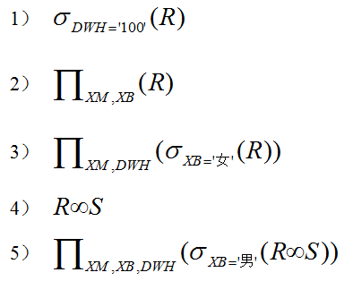
SQL
设有如下关系表R、S和T：
R(BH, XM, XB, DWH)
S(DWH, DWM)
T(BH, XM, XB, DWH)
写出实现下列关系代数的SQL语句：

Slide 34
SQL
解：
SELECT * FROM R WHERE DWH=’100’;
SELECT XM,XB FROM R;
SELECT XM,DWH FROM R WHERE XB=’女’;
SELECT R.*,S.DWM FROM R, S WHERE R.DWH=S.DWH;
SELECT XM,XB,DWH FROM R,S WHERE R.DWH=S.DWH AND XB=’男’;

Slide 35
SQL
设有如下关系表R、S和T：
R(BH, XM, XB, DWH)
S(DWH, DWM)
T(BH, XM, XB, DWH)
写出实现下列关系代数的SQL语句：
SELECT * FROM R WHERE DWH=’100’;
SELECT XM,XB FROM R;
SELECT XM,DWH FROM R WHERE XB=’女’;
SELECT R.*,S.DWM FROM R, S WHERE R.DWH=S.DWH;
SELECT XM,XB,DWH FROM R,S WHERE R.DWH=S.DWH AND XB=’男’;

Slide 36
对于教学数据库的3个基本表
  S（S#，SNAME，AGE，SEX）
  SC（S#，C#，GRAGE）
  C（C#，CNAME，TEACHER）
  试用SQL语句表示下列查询语句：
  (1). 统计有学生选修的课程门数。
  (2). 检索姓名以“刘”开头以“洋”结尾的所有学生的姓名和年龄。
  (3). 检索选修了“刘平”老师所讲课程的学生的学号、姓名及成绩。
  (4). 检索全部学生都选修的课程的课程号与课程名。

Slide 37
  S（S#，SNAME，AGE，SEX）
  SC（S#，C#，GRAGE）
  C（C#，CNAME，TEACHER）
  (1). 统计有学生选修的课程门数。
SELECT COUNT (DISTINCT C#)
FROM SC；

Slide 38
  S（S#，SNAME，AGE，SEX）
  SC（S#，C#，GRAGE）
  C（C#，CNAME，TEACHER）
  (2). 检索姓名以“刘”开头以“洋”结尾的所有学生的姓名和年龄。
SELECT SNAME，AGE
FROM S
WHERE SNAME LIKE ‘刘%洋’；

Slide 39
  S（S#，SNAME，AGE，SEX）
  SC（S#，C#，GRAGE）
  C（C#，CNAME，TEACHER）
  (3). 检索选修了“刘平”老师所讲课程的学生的学号、姓名及成绩。
SELECT S.Sno,Sname
FROM S, SC, C
WHERE S.Sno = SC.Sno
AND SC.Cno=C.Cno
AND C.Teacher='刘平';

Slide 40
  S（S#，SNAME，AGE，SEX）
  SC（S#，C#，GRAGE）
  C（C#，CNAME，TEACHER）
  (4). 检索全部学生都选修的课程的课程号与课程名。
SELECT C#，CNAME
FROM C WHERE NOT EXISTS
(SELECT * FROM S WHERE NOT EXISTS
(SELECT * FROM SC WHERE SC.S#=S.S#
AND SC.C#=C.C#))；

